Slide 1

ПРЕЗЕНТАЦИЯ к уроку по учебному предмету
«Обучение грамоте» в 1-ом классе на тему:
«Красуйся, град Петров!
Звуки [п], [п’]. Буква П, п»
Черных Мария Николаевна учитель начальных классов
МАОУ СОШ №29 г. Липецка

Slide 2
Цель:
Изучить звуки [п] и [п’] и букву П, п.

Slide 3
Задачи:
Научиться выделять на слух, различать и находить в словах согласные звуки [п] и [п’] и давать им характеристику.
Познакомиться с буквами П, п и научиться их писать.
Потренироваться делить слова на слоги, различать глухие и звонкие согласные, читать целыми словами, выразительно и понятно.
Узнать, кто такой Пётр Первый.

Slide 4
а | о | у | ы |  | н |  | л | р |  |  | в
 |  |  | и | е |  |  |  |  |  |  |  | к | т |  | с

Slide 5
Н | НА | НО | НУ | НЫ | НИ | НЕ
С | СА | СО | СУ | СЫ | СИ | СЕ
К | КА | КО | КУ | КЫ | КИ | КЕ
Т | ТА | ТО | ТУ | ТЫ | ТИ | ТЕ
Л | ЛА | ЛО | ЛУ | ЛЫ | ЛИ | ЛЕ
Р | РА | РО | РУ | РЫ | РИ | РЕ
В | ВА | ВО | ВУ | ВЫ | ВИ | ВЕ
А
О
У
Ы
И
Е

Slide 6
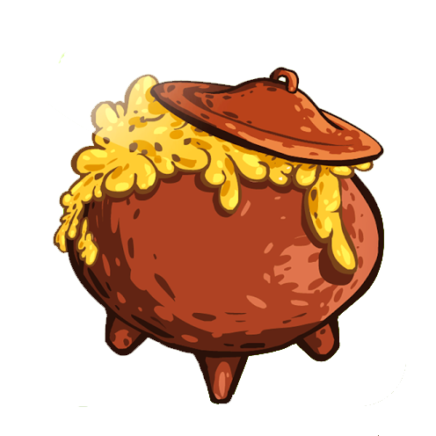


пых
пи
пых
пи
пи
пых

Slide 7
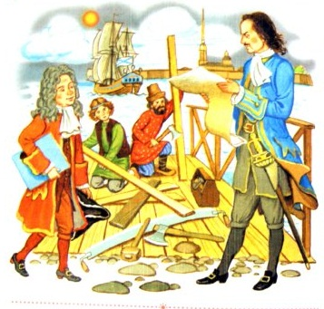
Составьте рассказ по иллюстрации

Slide 8
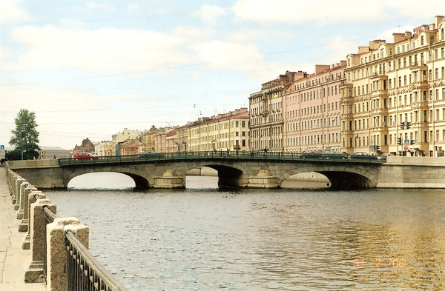
Красуйся, град Петров!

Slide 9
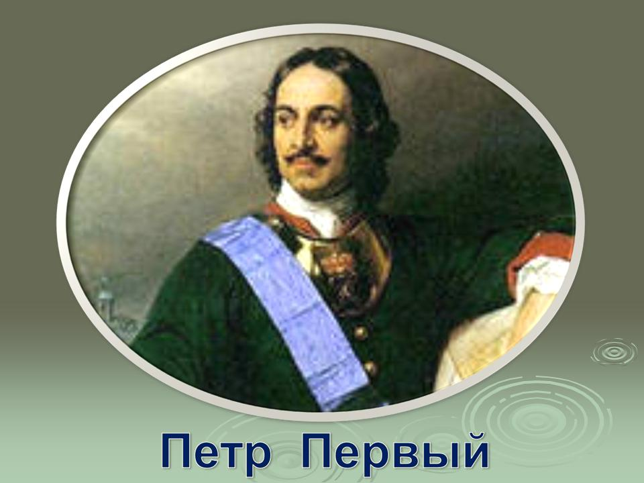

Slide 10
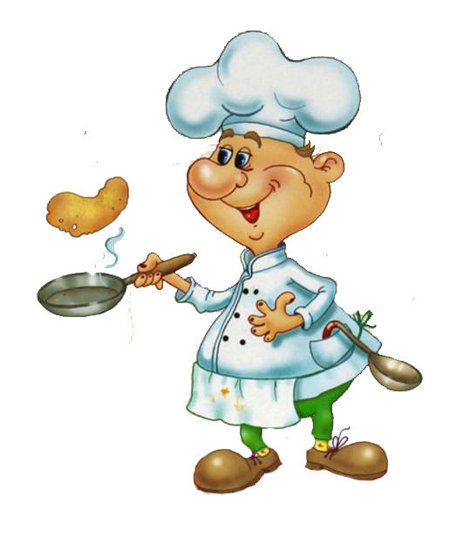
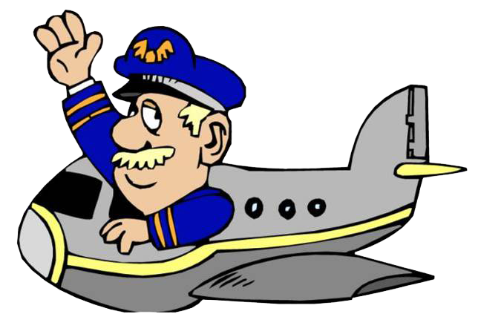

Slide 11
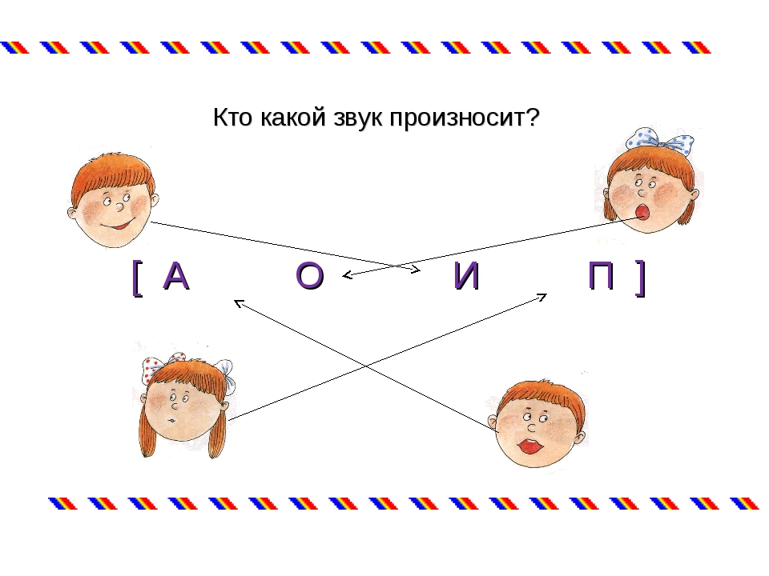

Slide 12
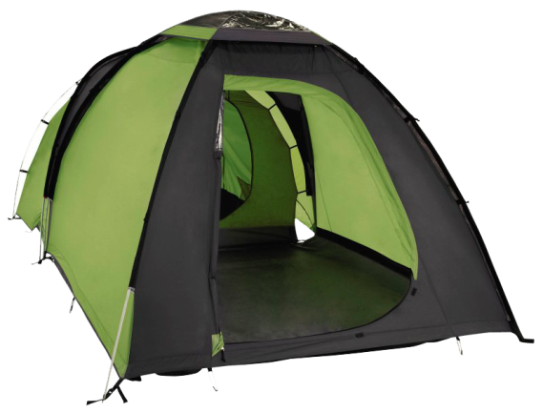


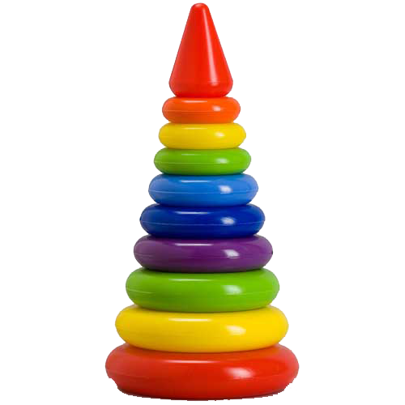

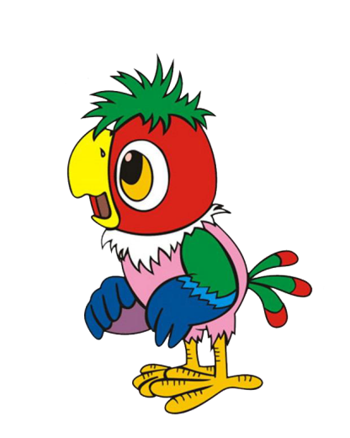
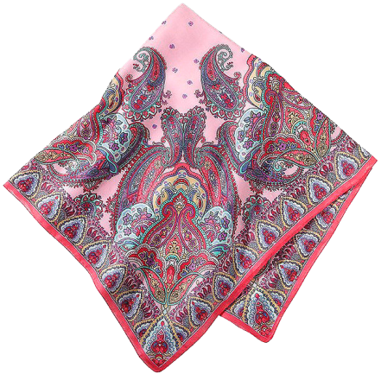
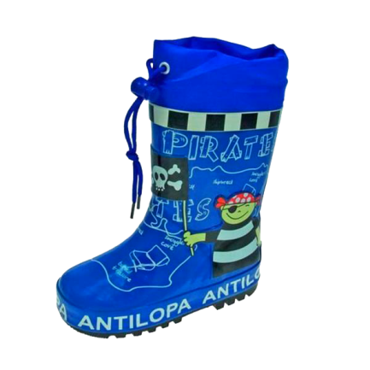
[
]
[
]
П
П'
?

Slide 13
ПОЙМАЙ ЗВУК
- в начале
- в конце
- в середине
пила
суп
папа
капитан
микроскоп
повар
топор
клоп

Slide 14
ПОДБЕРИТЕ СЛОВА
[
]
[
]
П
П'
?

Slide 15
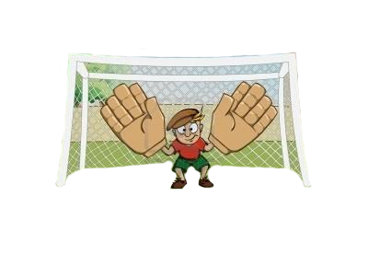
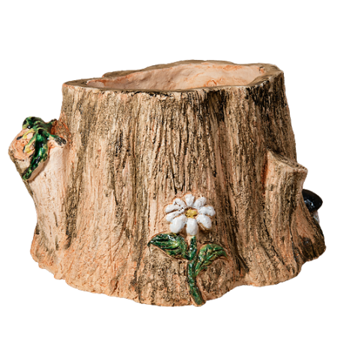
Говорил недавно кто-то:
П похожа на ворота,
Возражать мне было лень,
Я-то знал, что П как пень.

Slide 16
ЧТЕНИЕ СЛОГОВ
ПЕ - ЕП
ПА - АП
ПИ - ИП
ПЫ - ЫП
ПУ - УП
ПО - ОП

Slide 17
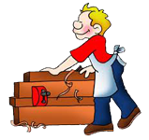

СЛОВАРНАЯ РАБОТА
ПЛОТНИК
КАПИТАН
ПОВАР
ПИЛОТ

Slide 18

ПЕ ЕП
ПА АП
ПИ ИП
ПЫ ЫП
ПУ УП
ПО ОП
?

Slide 19
Подчеркните слоги с буквой П
НУ ЛА ПЕ РО ПУ
КИ ПИ СЫ РЫ ПЫ
ВУ ТЕ ПО НО

Slide 20
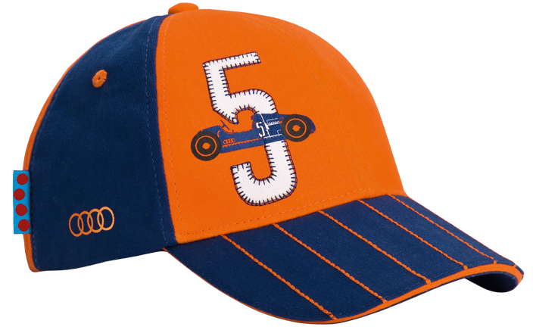
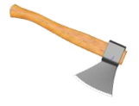
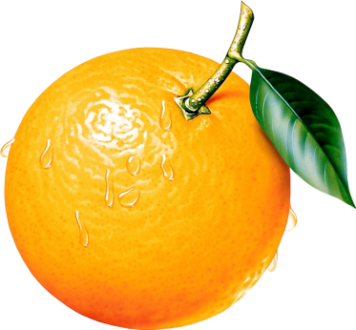
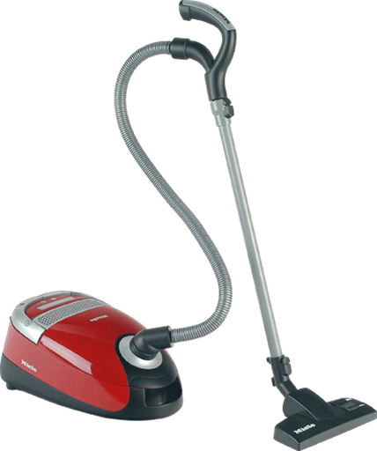
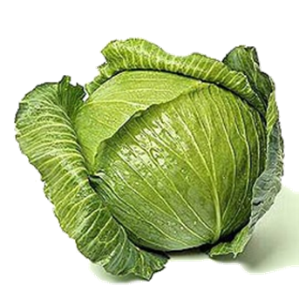

Соотнеси схемы и рисунки

Slide 21
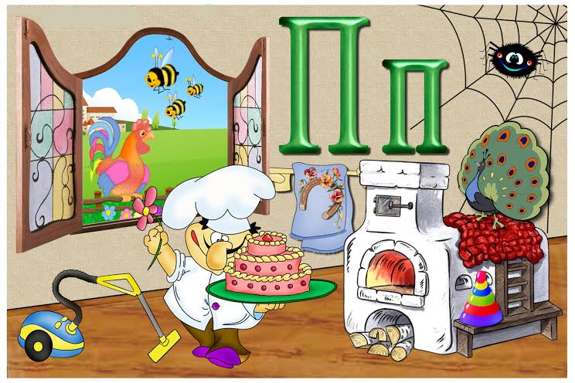

Slide 22
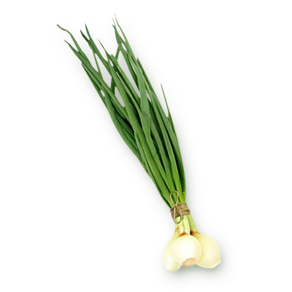
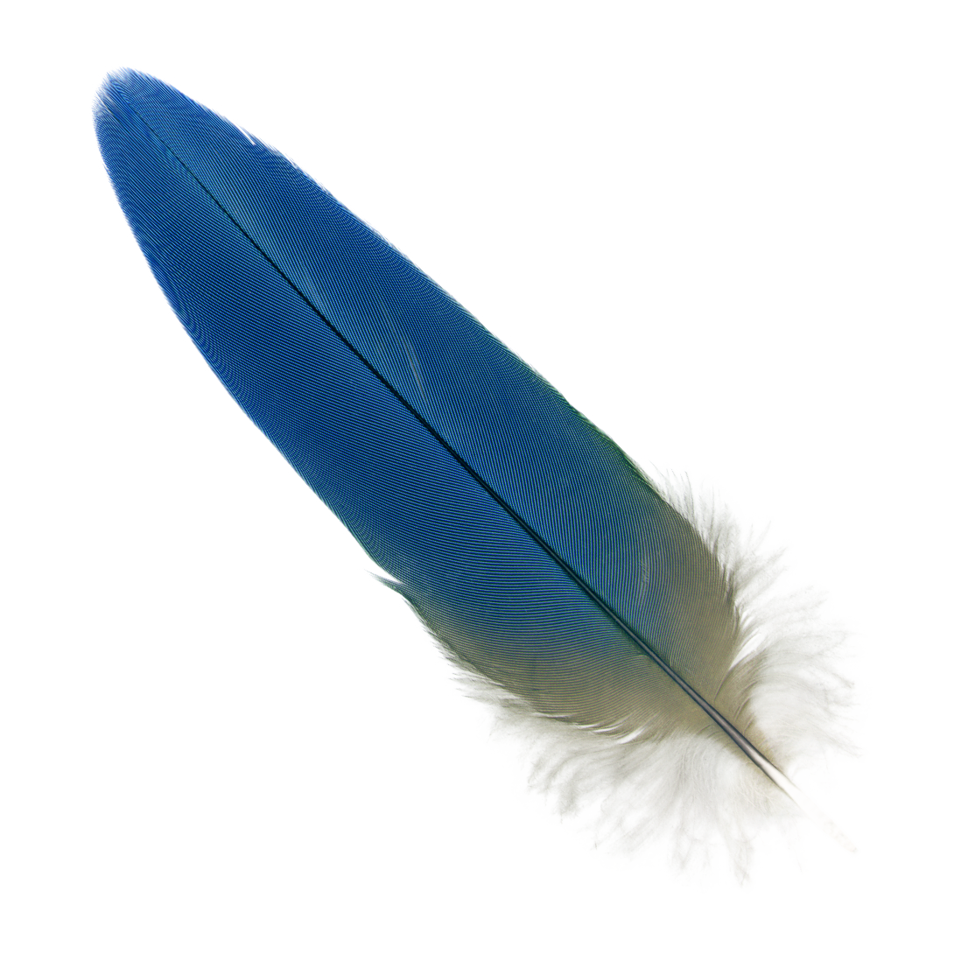
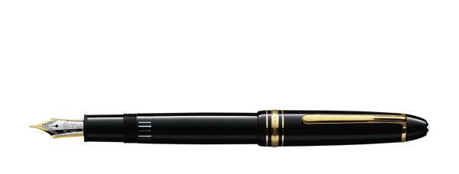
ПЕРО

